Slide 1

ALZHEİMER & DEMANS
SANAT TERAPİSİNİN VE ÖNEMİ

Slide 3
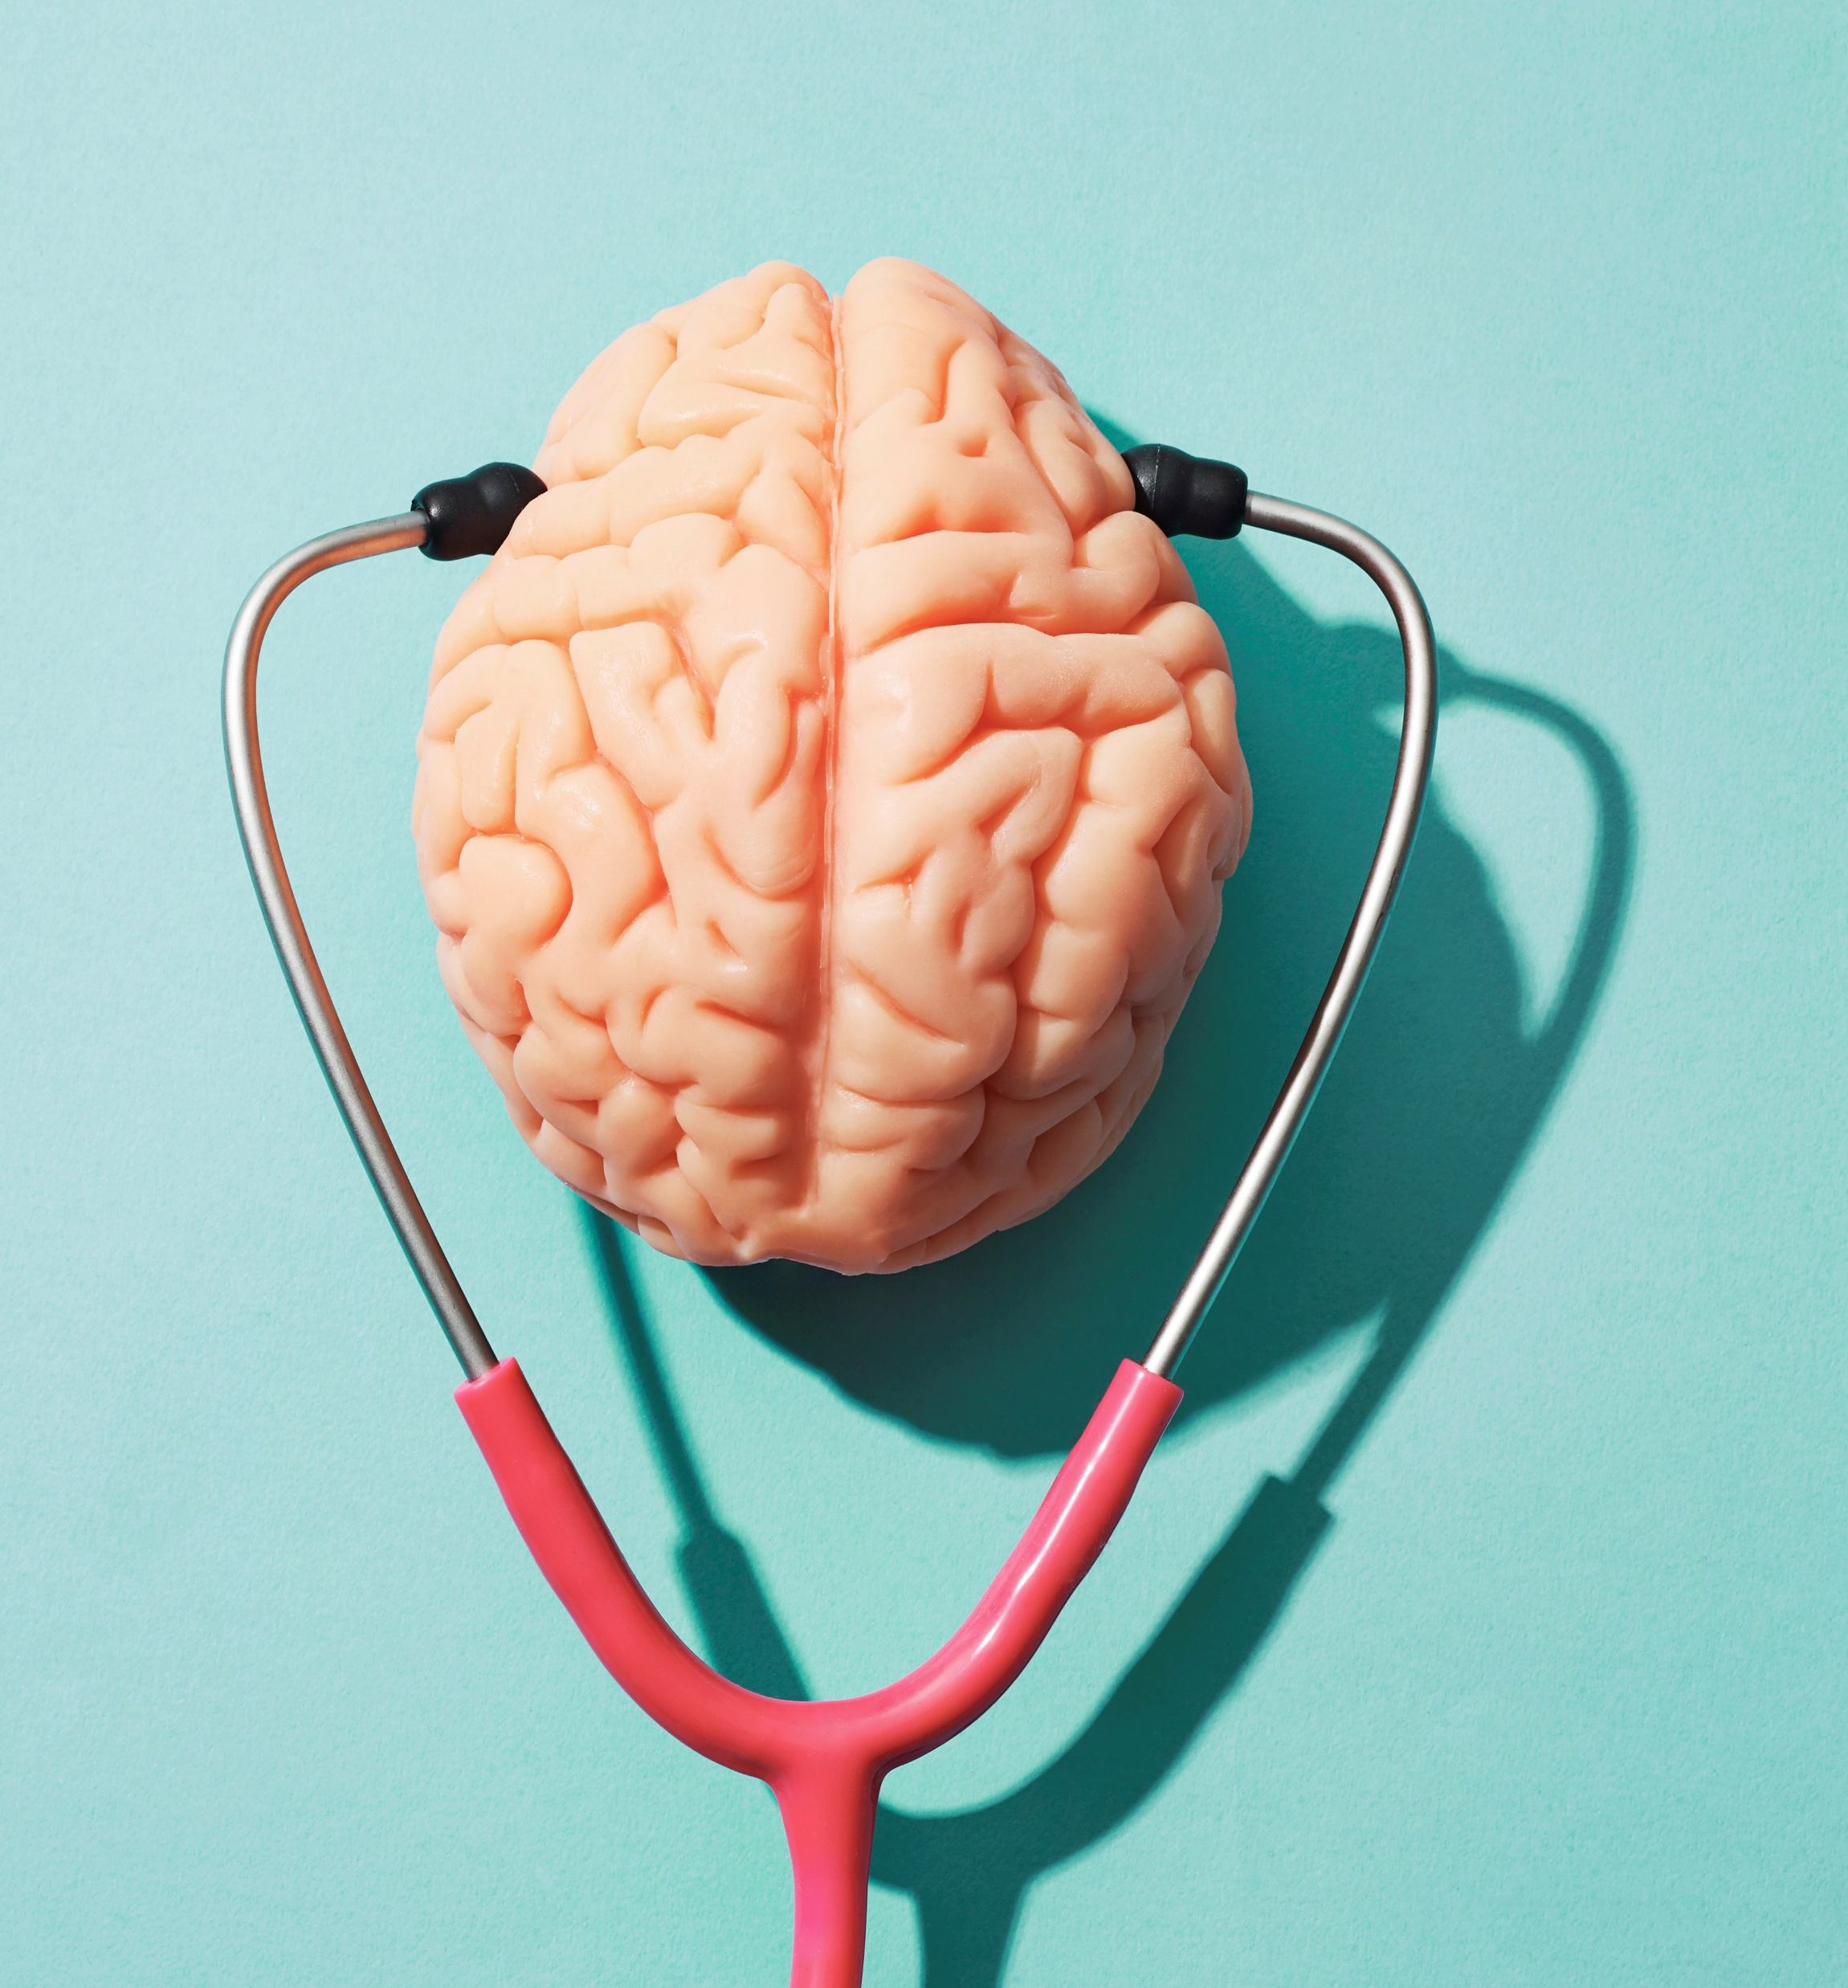
Alzheimer Nedir?
Hastalığın neden olduğu beyin hücrelerindeki azalmaya bağlı olarak beyin, büzüşerek küçülür. Bu da kişide hafıza problemlerinin oluşmasına yol açar.

Slide 4
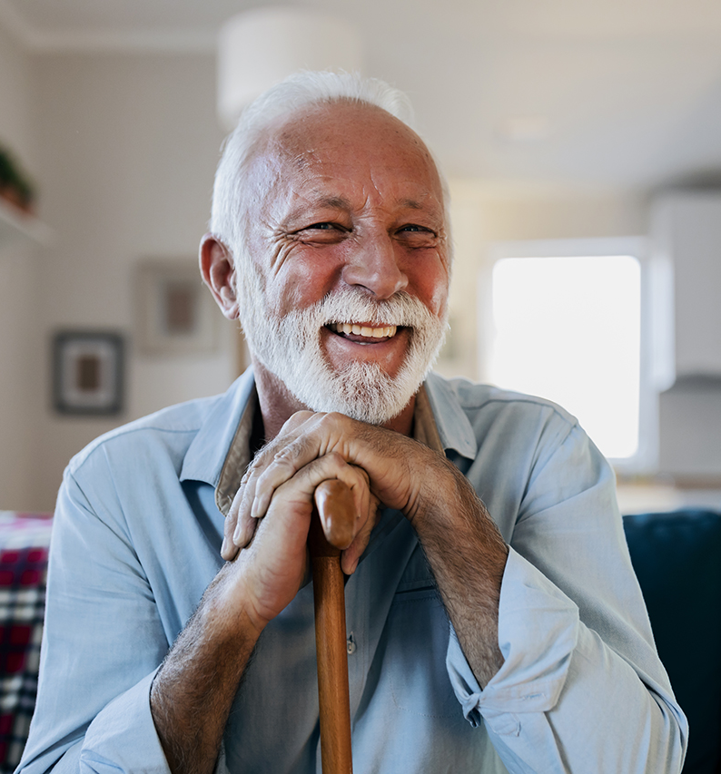
Belirtileri
Yaşlı kişiler arasında bunamanın en yaygın nedenidir. Genellikle 60 yaşından sonra görülen Alzheimer hastalığının belirtileri, yavaş yavaş ortaya çıkar ve zaman içinde kişiyi günlük işlerini kendi başına yapamayacak derecede olumsuz etkiler.

Slide 5

Etkileri
Hastanın duygu ve düşüncelerini kontrol edebilmesini engelleyen hastalık, başlangıç döneminde basit, tolere edilebilir unutkanlıklara yol açar. Ancak zaman içinde ilerleyerek, kişinin yakın geçmişte ne yaptığını hatırlayamamasına neden olur. Kişi, arkadaşlarını, ailesini, eşini ve hatta çocuklarını dahi tanıyamaz hale gelir.

Slide 6
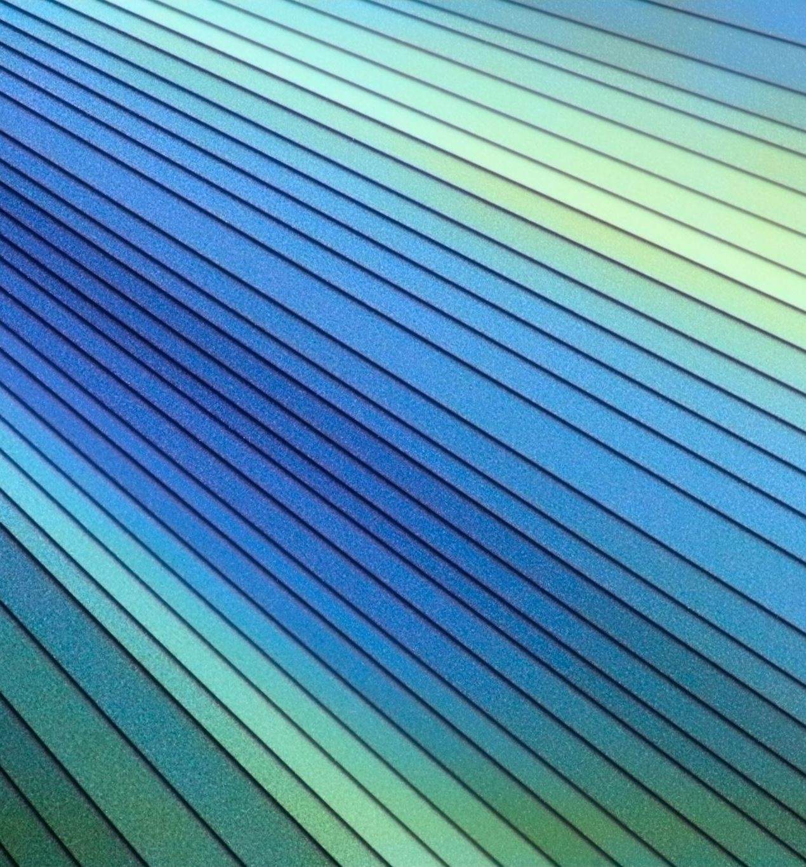
Sanat Terapisi
Sanat insanın kendine söylediği en dürüst cümledir bazen kelimeler yetmez çizgiler renkler ve boşluklar konuşur sanat terapisi çoğu zaman yanlış anlaşılan bir alan bu nedenle baştan çok net bir ayrım yapalım sanat terapisi sanat eğitimi değildir ama sanata da yabancı değildir sanata estetik bir sonuçtan çok bir süreç olarak ele alır sanat terapisinde önemli olan şudur ortaya çıkan şey güzel mi doğru mu teknik olarak yeterli mi bunlar sorulmaz sorulan soru şudur bu kişi bu sürecin içinde ne yaşadı

